Slide 1
4차산업대비
인공지능/빅데이터기반
사물인터넷(IoT) 융합실무
- 스마트 팩토리 -
발표자 : 김원상

Slide 2
목차
스마트팩토리가 주목받는 배경
스마트팩토리 트랜드
스마트팩토리와 빅데이터
스마트팩토리 선두기업(솔루션업체, 도입업체)

Slide 3
스마트팩토리가 주목받는 배경과 전망
노동력 감소 및 고령화로 인한 숙련공 감소
생산가능인구(2018년) 3천679만 (전년대비 6만3천명 감소) 1)
중위연령예측(2033년) 50.3세 2)
기술혁신을 통한 제조업 경쟁력 높임
대한민국 GDP대비 제조업 비중 30%(일본 18%, 미국12%)
국내 경쟁력 전문가 전망 2015년 5위에서 2020년 6위 3)
시장규모 전망치 4)
Markets and Markets
2016년 1,210억 달러 -> 2020년 1,713억 달러 (연평균 9% 성장)
급격히 닥쳐오는 인구절벽…고용·성장에 `먹구름` , 매일경제 MBN(2019)
"2030년대 인구는 줄고 중위연령은 50살↑“, YTN(2017)
[4차 산업혁명과 직업의 미래] 7. 스마트팩토리의 현재와 미래, IT동아(2018)
스마트팩토리 기술 및 산업 동향 , ITFIND(2018)
Notes:
IoT를 응용하여 4차 산업혁명의 주요 주목받는 직접적인 요인들을

Slide 4
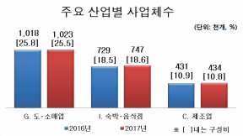
스마트팩토리가 주목받는 배경과 전망
수요적 측면에서 고려할 두 가지 요소
파생적 수요
스마트팩토리의 주 고객층 : 제조업체
경기의 흐름을 많이 탈 수 있음
국가전략적 차원
공급차원의 국가 경제 정책의 일환으로 활용될 수 있음
중소제조업체 경쟁력 향상
Notes:
IoT를 응용하여 4차 산업혁명의 주요 주목받는 직접적인 요인들을

Slide 5
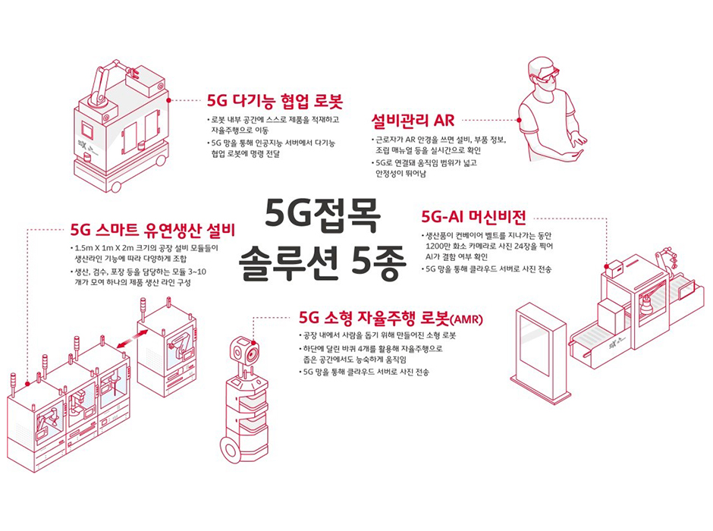

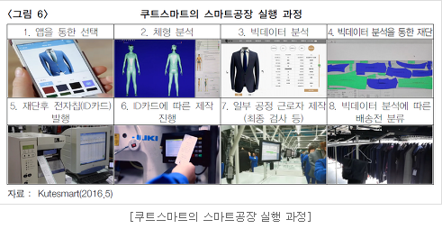
스마트팩토리 트랜드
생산자동화 vs
공정 간 정보교환을 통해 현장의 문제해결가능5)
5G 통신망 등 ICT기술 활용 사례
SK telecom(한국)6)
다품종 소량 맞춤형 생산
kutesmart(중국)7)
5) 스마트팩토리 (Smart Factory)란 무엇일까?, 포스코 ICT(2016)
6) SKT, 5G 스마트팩토리 솔루션 공개 “대한민국 제조업, 5G로 다시 뛴다”, SKT Insight(2018)
7) 스마트공장 구축 사례 및 시사점, 민성희(2018)
Notes:
생산자동화: 전산화 공정 별로 이루어져 단계별로 얻을 수 있는 정보 활용이 한정적
스마트제조: 다량으로 생기는 데이터를 통합하고 분석하여 전체 공정의 문제점 파악 및 고도의 자동화 가능

Slide 6
스마트팩토리 트랜드
센서
IoT
자체문제해결
A.I.
게이트웨이
서버, 클라우드
센서
관리자
Bigdata
센서
스마트 팩토리

Slide 7
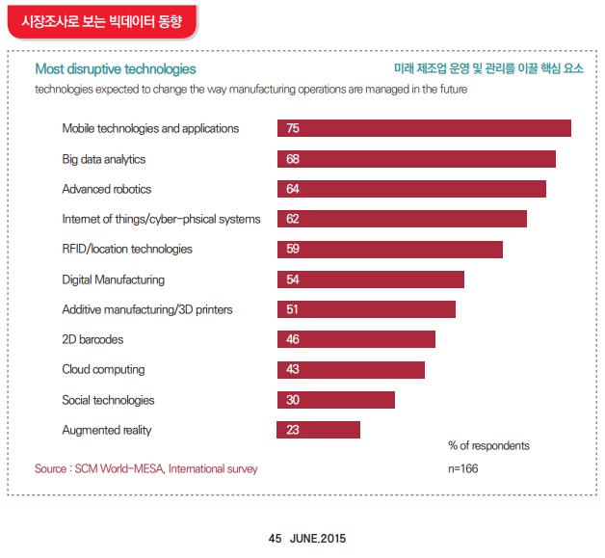
스마트팩토리와 빅데이터8)
스마트팩토리의 핵심
제조업 관점에서 빅데이터 분석에 필요한 요소
대용량, 다양한 형태, 고속처리, 가치
빅데이터 활용 예
- LG CNS
- SIEMENS 암벡 공장
스마트 팩토리
8) 인더스트리솔루션 6월호(2015)
Notes:
Disruptive technology : 파괴적 혁신을 이끌 기술
다음 자료는
그렇다면 빅데이터가 스마트제조에 왜 중요한지, 그리고 어떤 방식으로 영향을 미치는지 알아보겠습니다.
고객의 기호와도 연관
Lg 춘 제조 데이터 컨설팅, 고급 통계 분석과 대량의 생산 로 데이터(Raw data)를 집계 처리하는 빅데이터 기술
생산에서는 품질 이 슈 발생 시 원인 공정을 신속하게 도출하고 해당 공정의 변경점을 파악하여 즉시 조치 가능한 체계를 확보하며, 빅데이터 기술을 이 용하여 기존 기술 기반(DW, RTDB 등)보다 투자 대비 30~40% 수준의 투자로 효과를 확인할 수 있었다. 특히 현장의 공정 엔지니어들은 본 시스템을 도입해 전후 공정의 데이터 추적 및 연계 확인, 설비별 로데이터의 조회 및 가공을 효 과적으로 할 수 있는 자동화된 업무 기반 마련, 불량의 원인 인자 분석, 다변량 분석을 통한 인자간 교호작용 발견 및 최적조건 제 시 등 불량 분석 체계를 확보함으로써 업무 생산성 측면에서도 기 존의 분석 방식 대비 80% 이상 업무 시간을 줄일 수 있는 점을 가 장 큰 변화로 언급하고 있다.
지멘스(SIMENS)의 암벡(Amberg) 공장은 독일의 인더스트리4.0 을 설명하는 데 대표적인 스마트팩토리 구축 사례이다. 스마트팩토 리 구축 사례를 직접 보고 듣기 위해 여러 국가에서 견학 및 취재를 가기고 하는 곳이다. 이 암벡 공장의 특징은 빅데이터를 활용해 대부분의 공정을 자동화 했다는 것이다. 각 설비에는 센서가 부착돼 있고, 부품마다에는 일 련번호가 있어 문제가 발생하면 그 우치를 확인할 수 있다. 이 공장에서 컴퓨터가 하루에 분석하는 데이터만 5,000만건으로 매 년 182억건이 넘는다. 이렇게 많은 데이터를 통해 각 설비 및 부품 의 불량 관리가 이뤄지기 때문에 불량률도 낮다. 지멘스에 따르면 이 공장의 불량률은 0.0012%다. 100만개 생산하는 동안 나오는 불 량품은 12개다.

Slide 8
스마트팩토리 선두기업(솔루션 업체)
삼성SDS, LG CNS, SK C&C, 포스코ICT
자체 솔루션 SI업체 같은 그룹 계열사 공장의 스마트화
강점 – 계열사의 비용절감, 다량의 데이터 수집 및 노하우 축적
약점 – 타 회사와의 교류가 어려움, 노하우 전수 부족
현대중공업지주(현대로보틱스)9)
대구광역시 소재
스마트팩토리 통합 플랫폼, 제조 실행 시스템(MES) 등
2018년 영업이익 8억6천만원
지역 내 확장성이 충분히 있으나, 대기업 계열사의 한계를 벗어나지 못 할 수도 있음
9) [미래산업 허브도시 대구] 돌봄·의료·물류·웨어러블…대구는 `로봇산업 1번지`, 매일경제MBN(2019)

Slide 9
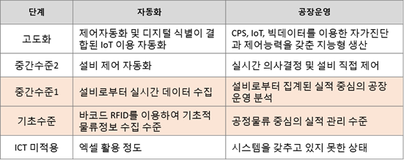
스마트팩토리 선두기업(도입 업체)
스마트팩토리 도입 단계
대한민국 중소기업 77% 기초수준, 중간수준1 10)
10) 스마트팩토리 구축 기업 77%가 기초단계…점진적 고도화 필요, FA저널(2019)

Slide 10
스마트팩토리 선두기업(도입 업체)
중간 1단계 사례11)
실시간 데이터 수집 및 의사결정
한중NCS(경북)
자동차 부품업체
경영정보 전산화, 생산시점 관리, 외주업체 업무, 원산지 증명
2015년 기준 설비가동률 80%에서 16년 90%로 증가
공정불량률 39%감소 -> 생산성 10%향상
신승정밀(경남)
항공기 부품 제조업체
원자재 재고관리 스마트화
중소제조 경쟁력 제고 차원에서 효과적이지만 고도화는 미흡한 수준
11) [뉴스 인사이드-현장] 경남 스마트 공장의 '현 주소'(2017.2.24 ), KBS뉴스 경남(2017)

Slide 11
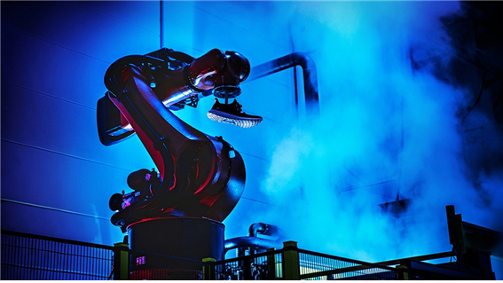
스마트팩토리 선두기업- 해외
아디다스 퓨처크래프트 MFG 12)
리쇼어링
다국적 기업이 생산거점을 다시 본국으로 회귀시키는 현상
중국, 동남아 -> 독일 인스바흐
신발 이익률 개선
아디다스 전체 매출의 절반차지(83억6천만유로) but영업이익률 6.5%
강점 : 맞춤형 신발 제작, 공급망 단순화
약점 : 전체 생산량 대비 미흡한 생산량
전체 2015년 3억 100만 켤레
스마트 공장 5년간 100만 결레
12) 아디다스 '스피드 팩토리'의 도입 효과는?, 로봇신문(2016)

Slide 12

끝으로
낙관적인 미래상 VS 비관적인 미래상
https://www.youtube.com/watch?v=pP44EPBMb8A 4:37~7:00

Slide 13
감사합니다

